Slide 1
臺北榮民總醫院教學部
【108年】獲獎事蹟

Slide 2
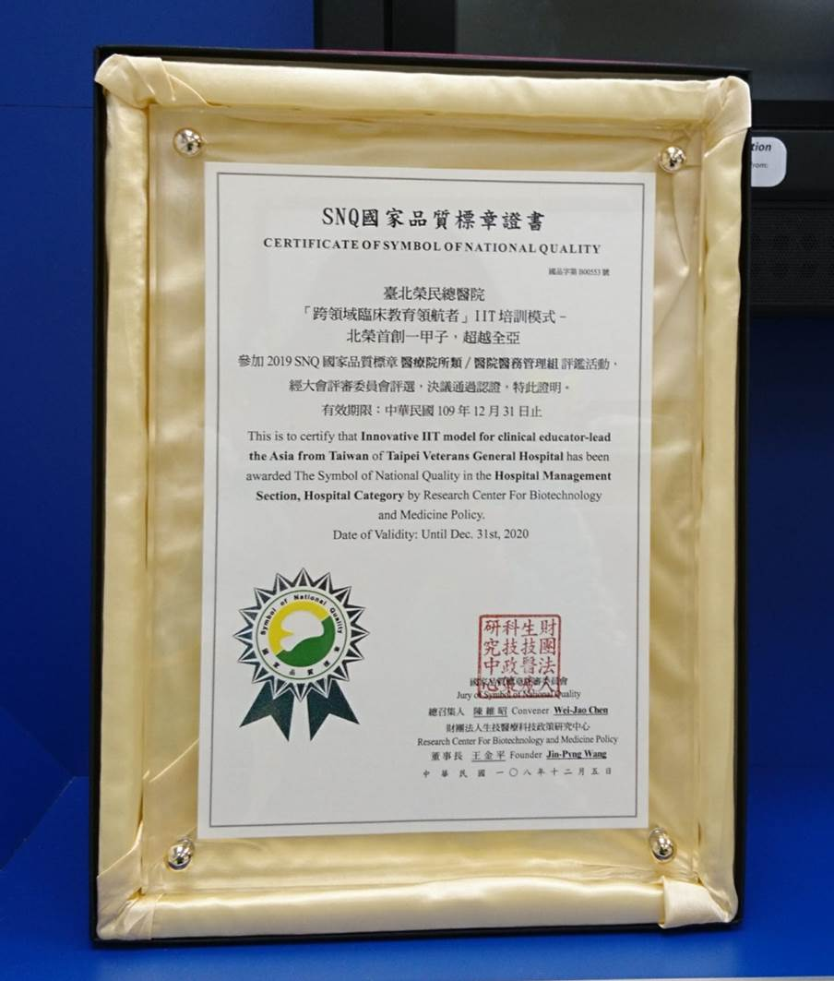
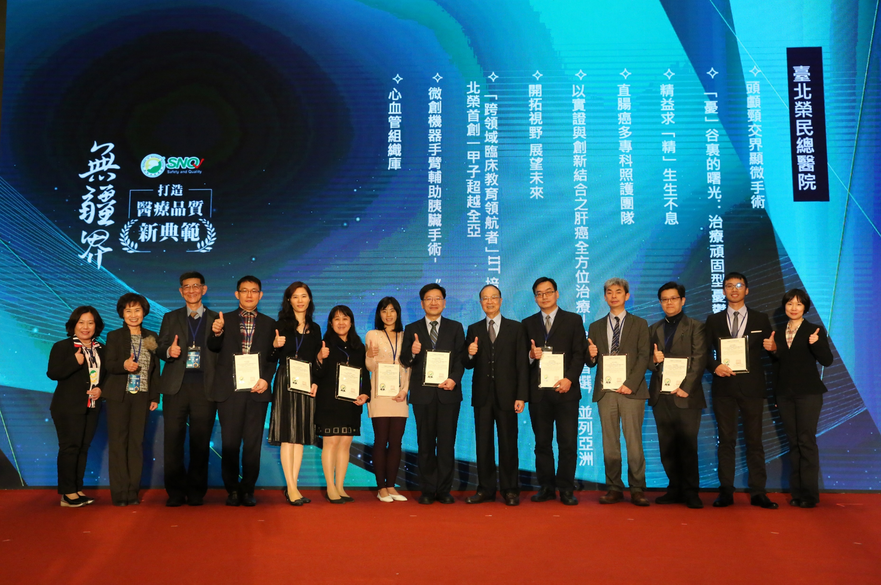
SNQ國家品質標章．國家生技醫療品質獎_醫療院所類─醫院醫務管理組_【標章】
參賽主題：「跨領域臨床教育領航者」IIT培訓模式─北榮首創一甲子，超越全亞

Slide 3
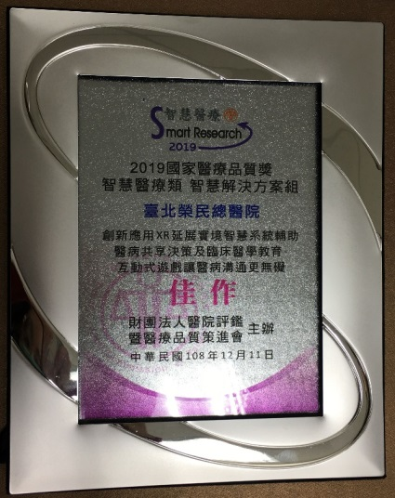

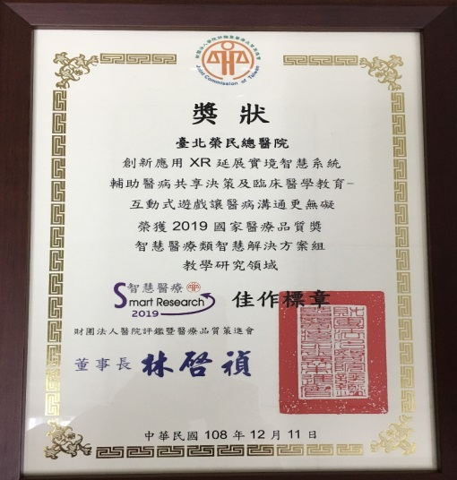
醫策會_國家醫療品質獎_智慧醫療類─智慧解決方案組─教學研究領域_【佳作獎、潛力獎、標章】
參賽主題：「創新應用XR延展實境智慧系統輔助醫病共享決策及臨床醫學教育─互動式遊戲讓醫病溝通更無礙」

Slide 4

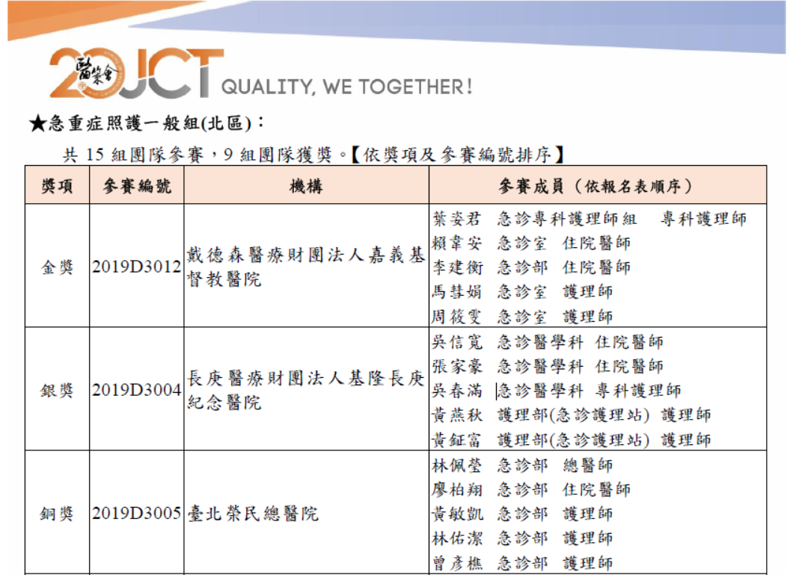
醫策會_國家醫療品質獎_擬真情境類_急重症照護組_【銅獎】

Slide 5
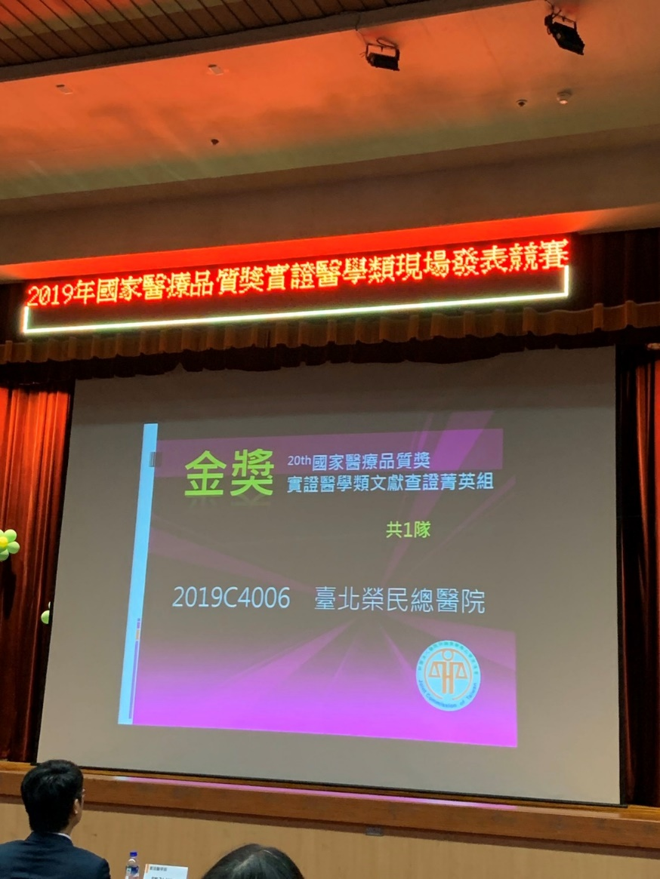
醫策會_國家醫療品質獎_實證醫學類_文獻查證菁英組_【金獎】

Slide 6
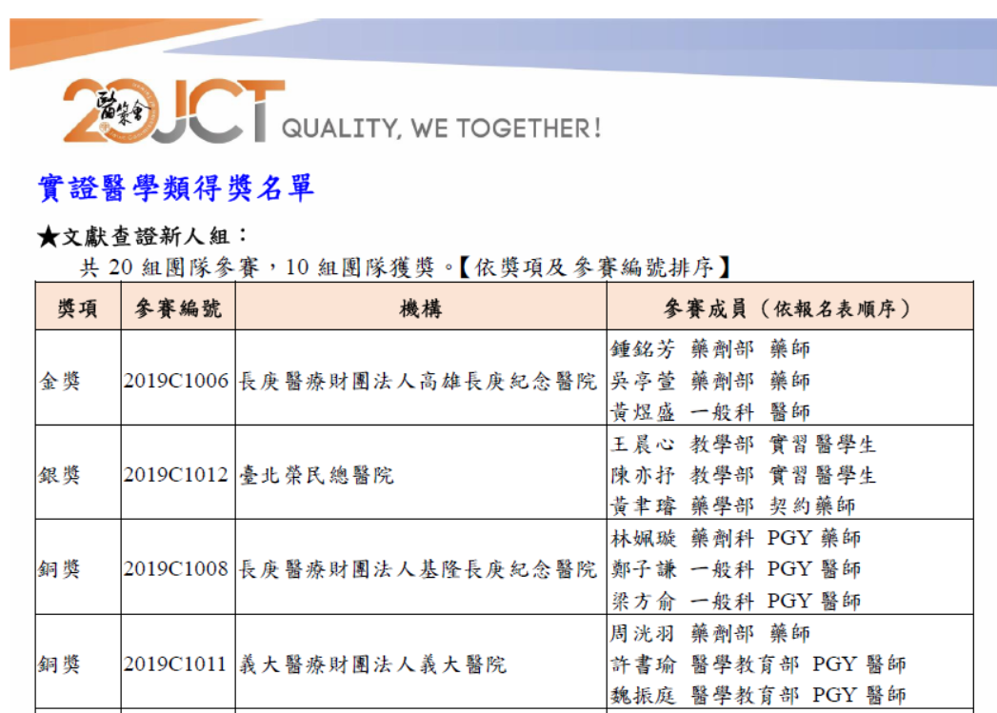
醫策會_國家醫療品質獎_實證醫學類_文獻查證新人組_【銀獎】

Slide 7
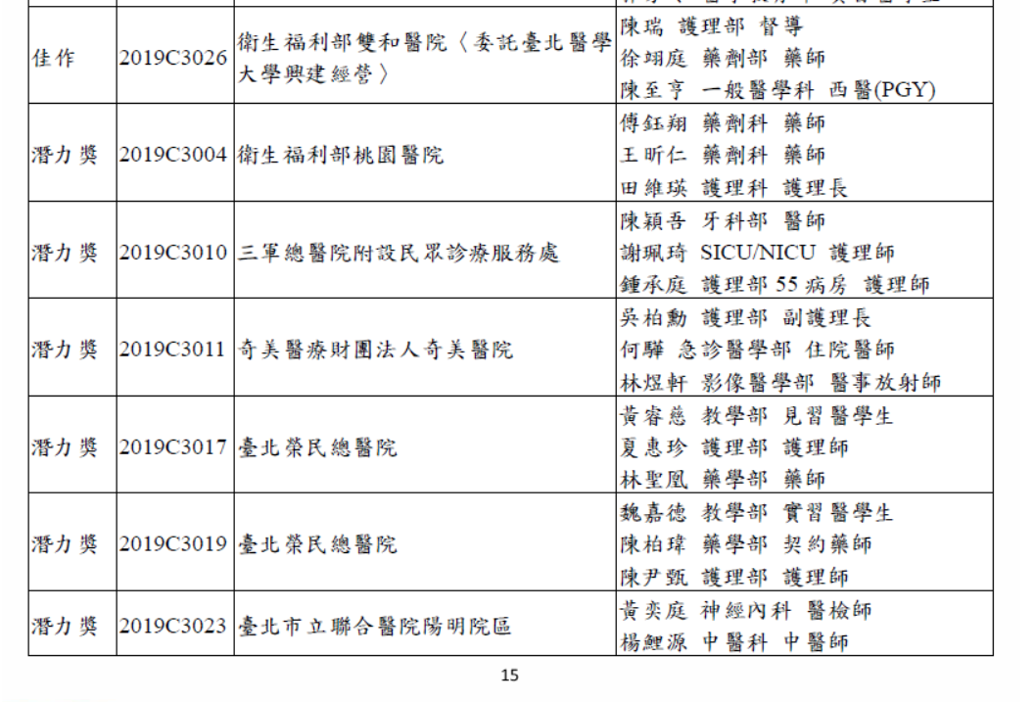
醫策會_國家醫療品質獎_實證醫學類_文獻查證臨床組（北區場）_【潛力獎】

Slide 8
醫策會_國家醫療品質獎_實證醫學類_文獻查證臨床組（北區場）_【潛力獎】

Slide 9
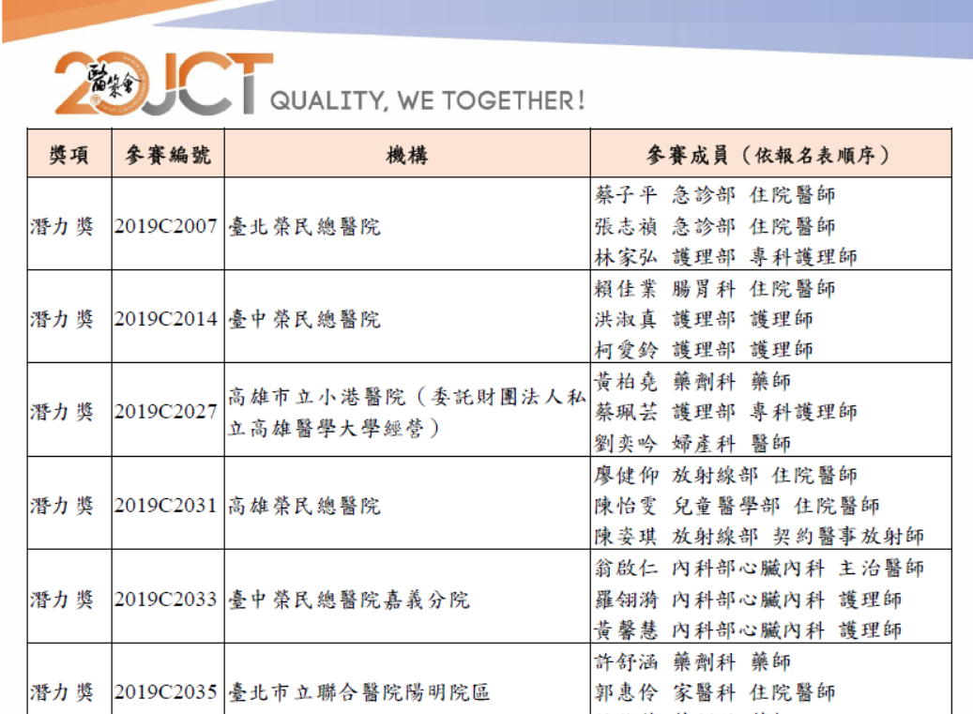
醫策會_國家醫療品質獎_實證醫學類_文獻查證臨床組（南區場）_【潛力獎】

Slide 10
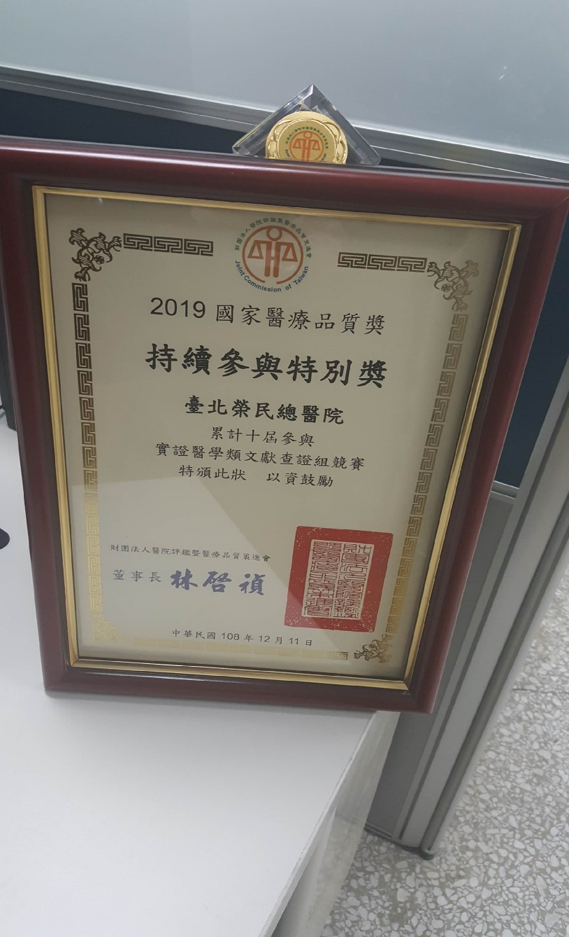
醫策會_國家醫療品質獎_實證醫學類_累計十屆參與實證醫學類文獻查證組競賽_【持續參與特別獎】

Slide 11
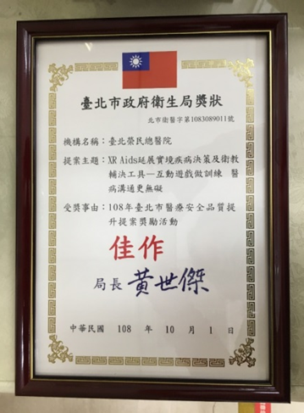
臺北市政府衛生局_臺北市醫療安全品質提升提案獎勵活動_【佳作獎】
「XR Aids延展實境疾病決策及衛教輔決工具：互動遊戲做訓練，醫病溝通更無礙」

Slide 12

中華圖書資訊館際合作協會_108年度館際合作服務績效卓越獎—醫院圖書館組_【第二名】

